Slide 1
Евразийский национальный университет имени Л.Н.Гумилёва
Транспортно-энергетический факультет
Кафедра «Организация перевозок, движения и эксплуатация транспорта»
Астана 2022 г.

Slide 2
Дисциплина: Эксплуатация автомобильных дорог
Лекция №9. Назначение дорожных одежд и их классификация
Астана 2022 г.

Slide 3
План:
Дорожная одежда;
Классификация дорожных одежд и покрытий ;
Расчет дорожных одежд на прочность.

Slide 4
Дорожная одежда
Конструкции поперечных профилей дорожных одежд. Способы устройства корыта; поправки.
Подготовка поверхности земляного полотна (дна корыта) к строительству дорожной одежды.
Назначение дополнительных слоев оснований и материалы, применяемые для их строительства. Технология строительства допол­нительных слоев оснований из различных материалов.
Контроль качества работ.

Slide 5
Дорожная одежда – это многослойная конструкция, предназначенная для распределения давления на грунт от действия транспортной нагрузки, обеспечивающая повышение сроков службы и транспортно-эксплуатационных показателей автомобильной дороги.

Slide 6
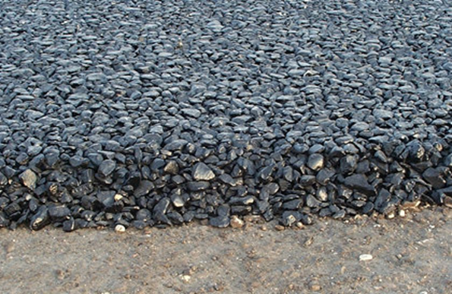
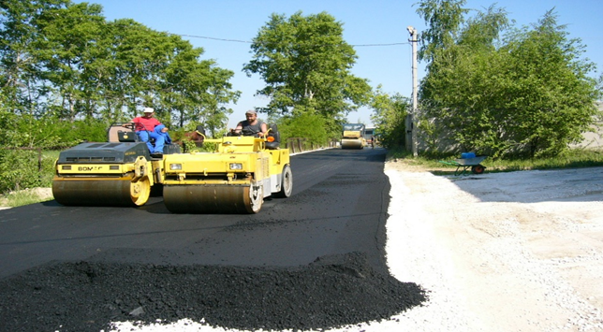
Покрытие - верхняя часть дорожной одежды, воспринимающая усилия от колес транспортных средств и подвергающаяся непосредственному воздействию атмосферных факторов.
По поверхности покрытия могут быть устроены слои поверхностных обработок различного назначения (слои для повышения шероховатости, защитные слои и т.п.).

Slide 7
Основание - часть конструкции дорожной одежды, расположенная под покрытием и обеспечивающая совместно с покрытием перераспределение напряжений в конструкции и снижение их величины в грунте рабочего слоя земляного полотна (подстилающем грунте), а также морозоустойчивость и осушение конструкции.
Следует различать несущую часть основания (несущее основание) и дополнительные слои основания. Несущая часть основания должна обеспечивать прочность дорожной одежды и быть морозоустойчивой.

Slide 8
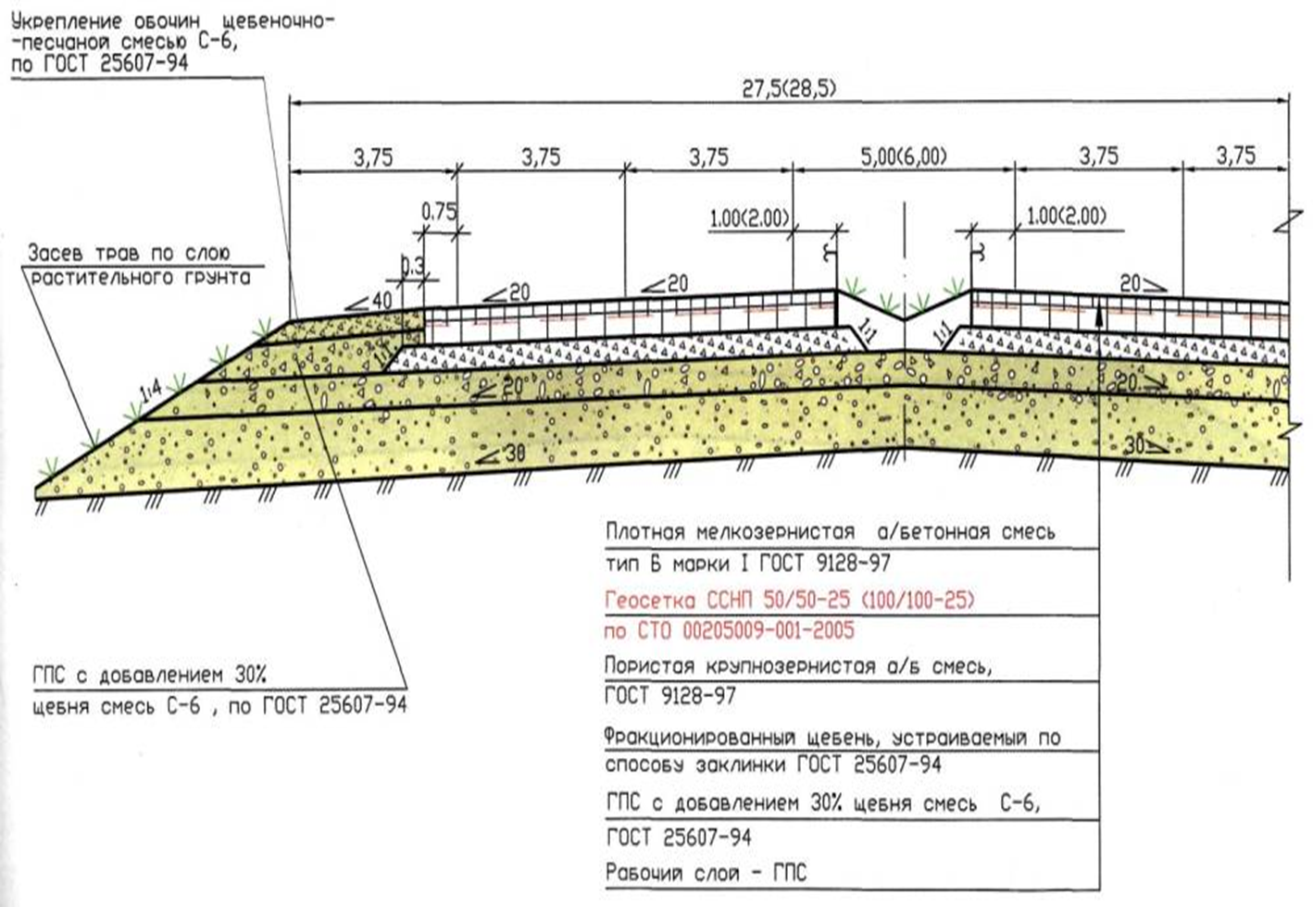

Slide 9
Дополнительные слои основания - слои между несущим основанием и подстилающим грунтом. Предусматривают при наличии неблагоприятных погодно-климатических и грунтово-гидрологических условий.
Эти слои совместно с покрытием и основанием обеспечивают морозоустойчивость и дренирование конструкции и создают условия для снижения толщины вышележащих слоев из дорогостоящих материалов.
В соответствии с основной функцией, которую выполняет дополнительный слой, его называют морозозащитным, теплоизолирующим, дренирующим.

Slide 10
К дополнительным слоям и прослойкам относят также гидро- и пароизолирующие, капилляро-прерывающие, противозаиливающие слои.
Дополнительные слои устраивают из песка и других местных материалов в естественном состоянии или укрепленных органическими, минеральными или комплексными вяжущими, из местных грунтов, обработанных вяжущими, из укрепленных смесей с добавками пористых заполнителей и т.д., а также из различного рода специальных индустриально выпускаемых материалов (геотекстиль, пенопласт, полимерная пленка и т.п.).

Slide 11
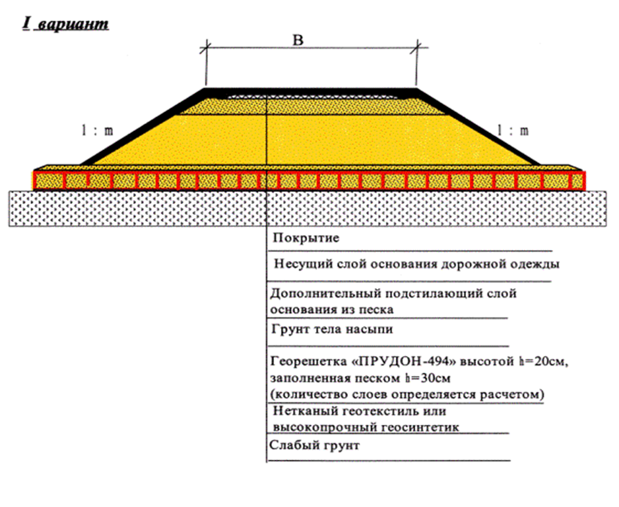

Slide 12
Классификация дорожных одежд и покрытий
Типы дорожных одежд | Основные виды покрытий
Капитальные | Цементобетонные монолитные
 | Железобетонные, монолитные и сборные или из предварительно напряженного железобетона, армобетонные сборные и монолитные
 | Асфальтобетонные
Облегченные | Асфальтобетонные
 | Из щебня, гравия и песка, обработанных вяжущими
Переходные | Щебеночные и гравийные; из грунтов и каменных материалов, обработанных вяжущими или армированных геосинтетическими материалами
Низшие | Из грунтов, армированных геосинтетическим материалами или улучшенных добавками

Slide 13
Типы дорожных одежд | Основные виды покрытий | Категории дорог
Капитальные | Цементобетонные монолитные | I-IV
 | Железобетонные или армобетонные сборные | I-IV
 | Асфальтобетонные | I-IV
Облегченные | Асфальтобетонные | III, IV и на первой стадии двухстадийного строительства дорог II категории
 | Дегтебетонные
 | Из щебня, гравия и песка, обработанных вяжущими | IV и V
Переходные | Щебеночные и гравийные из грунтов и местных малопрочных каменных материалов, обработанных вяжущими | IV, V и на первой стадии двухстадийного строительства дорог III категории
Низшие | Из грунтов, укрепленных или улучшенных добавками | V и на первой стадии двухстадийного строительства дорог IV категории

Slide 14
Дорожные одежды устраивают на всю ширину проезжей части ( с присыпными обочинами) ил в случае дорог низких категорий на всю ширину земляного полотна (серповидный профиль).
Определение кода ресурсов, номера расценки, состава работ и нормы расходов осуществляют по РСН 8.03.127-2007 «Ресурсно-сметные нормы на строительные конструкции и работы» (сб. 27 «Автомобильные дороги»)

Slide 15
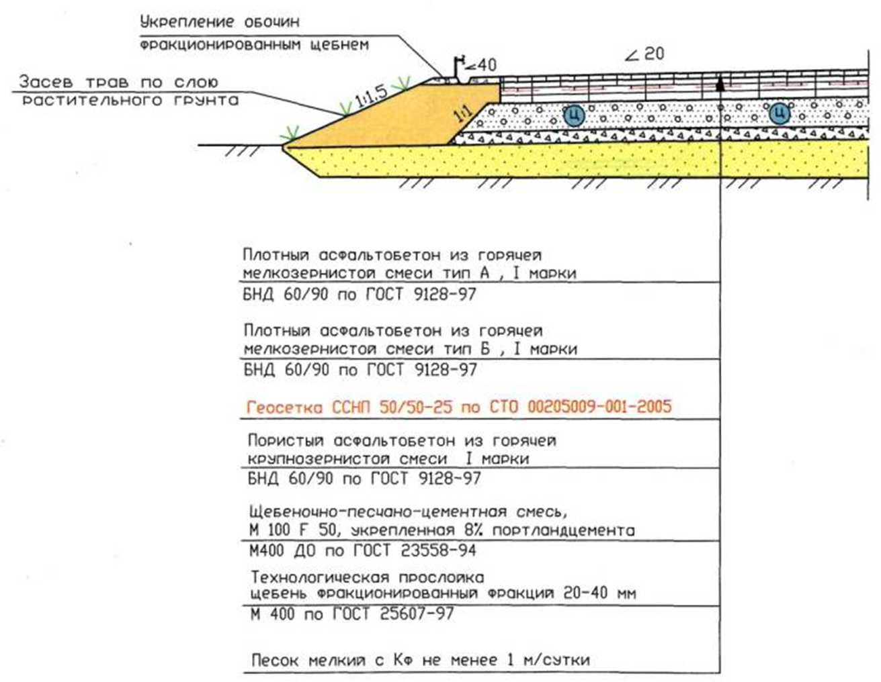

Slide 16
РАСЧЕТ ДОРОЖНЫХ ОДЕЖД НА ПРОЧНОСТЬ
Под прочностью дорожной одежды понимают способность сопротивляться процессу развития остаточных деформаций и разрушений под воздействием касательных и нормальных напряжений, возникающих в конструктивных слоях и подстилающем грунте от расчетной нагрузки (кратковременной, многократной или длительно действующей однократной), приложенной к поверхности покрытия.

Slide 17
Дорожную одежду следует проектировать с требуемым уровнем надежности, под которой понимают вероятность безотказной работы в течение межремонтного периода.
Отказ конструкции по прочности физически может характеризоваться образованием продольной и поперечной неровности поверхности дорожной одежды, связанной с прочностью конструкции (поперечные неровности, колея, усталостные трещины), с последующим развитием других видов деформаций и разрушений (частые трещины, сетка трещин, выбоины, просадки, проломы и т.д.).

